Slide 1
Syntax
Kateřina Pelegrinová, katerina.pelegrinova@fpf.slu.cz
2022/2023

Slide 2
gramatický větný vzorec
záznam nezbytných součástí větné struktury do vzorce pomocí abstraktních symbolů
organizační centrum = verbum finitum VF
levá pozice = pozice podmětu, nejčastěji S_{nom} / S₁
pravá pozice = všechny obligatorní pozice, které vyžaduje valence daného slovesa (bez nich by výpověď nedávala smysl)

Slide 3
gramatický větný vzorec
jednotlivé vzorce různé sémantické i modální naplnění, pouze stejná gramatická skladba (otázka, oznamování, různé časy, …)
nezáleží na slovosledu – GVV má pevně danou strukturu
S₁ – VF – S₄ → mnoho realizací
  Karla žere seno. Martina napsala dopis. Platí Karel daně?
  Petr myl nádobí. Štěpán hladí myš. Milují studenti syntax?
  Helča nasekala dříví. Myš žere sýr. …

Slide 4
valence
jeden z hlavních mechanismů, který se podílí na konstituování věty
řada různých přístupů k valenci
= schopnost slova (nejčastěji slovesa) vázat na sebe další syntaktické jednotky; určuje počet i povahu těchto pozic
valenční pozice jsou obligatorní nebo potenciální (nejasná hranice)
levovalenční doplnění = podmět
pravovalenční doplnění = ostatní nezbytná doplnění
pozice mohou být obsazeny větně (SENT) i nevětně (S_{pád}, ADV, …)

Slide 5
valence
doplnění (pozice)
nutná (obligatorní) = komplementy
volná (potenciální) = adjunkty
nelze určit úplně jasně hranici mezi těmito doplněními

Slide 6
valence
milovat (význam „pociťovat lásku“)
  má vazbu se 4. pádem bez předložky
  je dvojvalenční – vyžaduje levovalenční doplnění S₁
→ GVV: S₁ – VF – S₄ Karla miluje seno.
  typický vzorec pro češtinu
  další slovesa např. ulovit, určit, sníst, zapnout, potvrdit, …

Slide 7
valence
poskytnout (ve významu „dát, věnovat, udělit“)
  vyžaduje dvě pravovalenční pozice v bezpředložkovém pádu + jednu levovalenční → trojvalenční sloveso
GVV: S₁ – VF – S₃ – S₄ Obchodník poskytl zákazníkovi slevu.
  další slovesa např.: darovat, zavézt, …

Slide 8
valence
záležet (ve významu „mít pro někoho význam“)
  obsazuje dvě pravovalenční pozice
  neobsazuje levovalenční pozici
→ GVV: VF – S₃ – na S₆ Mirkovi záleží na babičce.

Slide 9
valence
zvadnout (ve významu „změnit se ve zvadlé“)
  vyžaduje pouze levovalenční pozici
  jednovalenční sloveso
→ GVV: S₁ – VF Fialka zvadla.

Slide 10
valence
kromě jmenné valence (S) také adverbiální doplnění (ADV)
slovesa s obligatorní adverbiální pozicí – méně častá
např. tvářit se, vypadat, cítit se
→GVV: S₁ – VF – ADV Test dopadl špatně.
Maminka se tváří vesele.
Karla se cítí spokojeně.
Počasí vypadá chladně.

Slide 11
valence
bezvalenční slovesa
typicky bezpodmětné věty
Zahřmělo.
Smráká se.
Bude pršet.
→ GVV: VF

Slide 12
valenční slovník
ukázka: kašlat, připouštět si

Slide 13
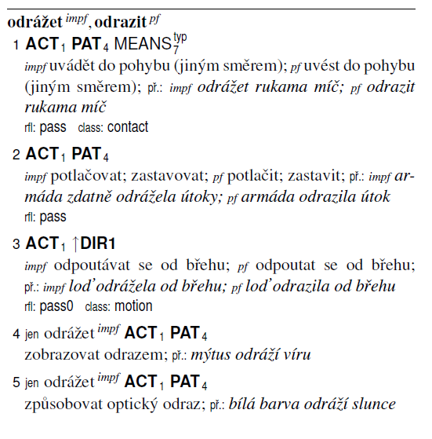
valenční slovník

Slide 14
cvičení: GVV
Tato práce odpovídá zadání.

Slide 15
cvičení: GVV
Tato práce odpovídá zadání.
→ S₁ – VF – S₃

Slide 16
cvičení: GVV
Tato práce odpovídá zadání.
→ S₁ – VF – S₃
Odpovídá ten dort tvým představám?

Slide 17
cvičení: GVV
Tato práce odpovídá zadání.
→ S₁ – VF – S₃
Odpovídá ten dort tvým představám?
→ S₁ – VF – S₃

Slide 18
cvičení: GVV
Tato práce odpovídá zadání.
→ S₁ – VF – S₃
Odpovídá ten dort tvým představám?
→ S₁ – VF – S₃
Cítím se unaveně.

Slide 19
cvičení: GVV
Tato práce odpovídá zadání.
→ S₁ – VF – S₃
Odpovídá ten dort tvým představám?
→ S₁ – VF – S₃
Cítím se unaveně.
→ S₁ – VF – ADV

Slide 20
cvičení: GVV
Tato práce odpovídá zadání.
→ S₁ – VF – S₃
Odpovídá ten dort tvým představám?
→ S₁ – VF – S₃
Cítím se unaveně.
→ S₁ – VF – ADV
Napíšu dopis tužkou.

Slide 21
cvičení: GVV
Tato práce odpovídá zadání.
→ S₁ – VF – S₃
Odpovídá ten dort tvým představám?
→ S₁ – VF – S₃
Cítím se unaveně.
→ S₁ – VF – ADV
Napíšu dopis tužkou.
→ S₁ – VF – S₄

Slide 22
propoziční akt

Slide 23
propoziční akt
během komunikace vznikají výpovědi = mluvní akt
mluvčí jednak něco sděluje (propoziční akt), jednak se snaží svým sdělením nějak zapůsobit na posluchače (komunikační záměr)

Slide 24
propoziční akt
= akt reference + akt predikace
akt reference
  zjednodušeně „to, o čem něco říkám“
  vztah jazykového výrazu k mimojazykové realitě
  obvykle obecné jméno, vlastní jméno, zájmeno
  mluvčí určitými slovy pojmenovává realitu, usouvztažňuje ji k sobě či posluchači
  Karla, kniha, syntax, škola, počasí, …

Slide 25
propoziční akt
= akt reference + akt predikace
akt predikace
  zjednodušeně „to, co o něčem říkám“
  mluvčí referentům přisuzuje (predikuji) určité příznaky – činnosti, vlastnosti, stavy
  žrát, být unavený, psát, zpívat, …

Slide 26
propoziční akt
akt reference + akt predikace = propoziční akt
→ propoziční obsah = věcný obsah výpovědi
propozice = jazykově zpracovaný odraz úseků skutečnosti, o kterých mluvčí vypovídá
= „to, co o něčem říkám“

Slide 27
propoziční akt
jádrem je verbum finitum
  schopnost fungovat jako časově orientovaný a modálně zařazený příznak
= predikátor
doplnění predikátoru = aktant
← sémantické funkce
predikátor = darovat
aktanty = někdo (Káťa), někomu (Karle), něco (seno)
Káťa daruje Karle seno.

Slide 28
sémantické role
vztah pojmenované entity (referentu) k ději/stavu vyjádřeném predikátorem
zjednodušeně: jakou roli daná entita (věc) hraje v události

Slide 29
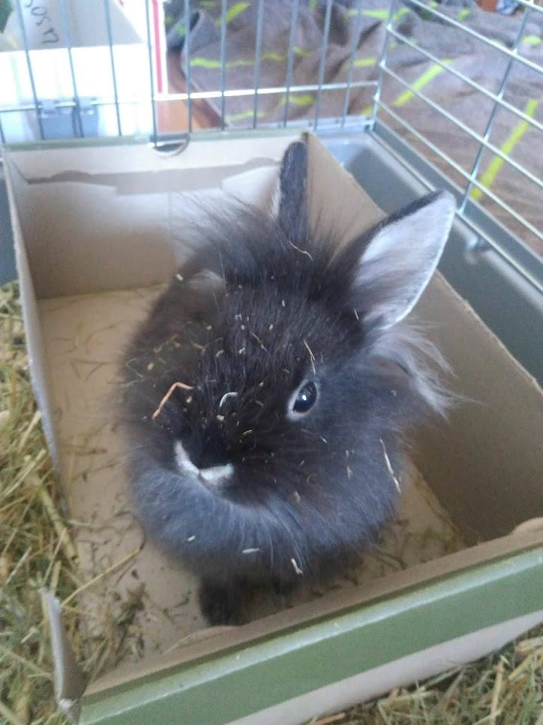
věta/výpověď
výrazová (= formální) stránka
  Karla ; seno ; žrát → Karla žere seno.
  PODMĚT – PŘÍSUDEK – PŘEDMĚT
významová (= sémantická) stránka
  Karla ; seno ; žrát → Karla žere seno.
  AGENS – (DĚJ) – PATIENS
  → Seno je žráno Karlou.

Slide 30
nejčastější sémantické role
agens = personální původce děje Bratr píše dopis.
kauzátor = nepersonální původce děje Vítr rozbil okno.
procesor = nositel děje Dítě běží.
nositel = nositel vlastnosti Pivo je dobré.
posesor = vlastník Přítel má kočku.
recipient = příjemce Matka dostala dárek.
patiens = objekt zasažený dějem Petr rozbil okno.
vehikl = prostředek přemístění Cestujeme vlakem.
…

